Slide 1
Муниципальное бюджетное общеобразовательное учреждение «Средняя общеобразовательная школа №25 «Гелиос» с углубленным изучением отдельных предметов» Находкинского городского округа ПРЕЗЕНТАЦИЯ «Птицы юга Приморского края»
Выполнила ученица 1 «В» класса МОБУ СОШ № 25
«Гелиос» г. Находка
Снопок Ульяна Павловна
2018 год

Slide 2
План
1. Введение
2. Утка-мандарика
3. Белохвостый орлан
4. Гусь
5. Дальневосточный аист
6. Обыкновенный гоголь
7. Мои рисунки птиц Приморья

Slide 3
Введение
Я хочу поделиться с вами своим открытием. Увидев с мамой на крыше соседнего дома большого орлана я спросила:
- Мама, а какие ещё птицы живут у нас на юге приморья?
Мы нашли фото разных птиц, все они мне очень понравились. Самые красивые меня захотелось нарисовать, и рассказать о них.

Slide 4
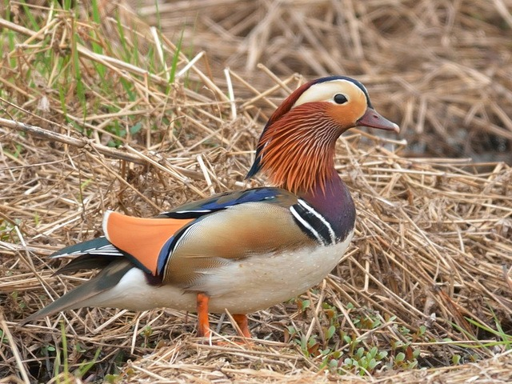
Уточка - мандаринка
Своей красотой меня покорила небольшая птичка мандаринка рода лесных уток, которая живет в лесу у нас на юге приморья.
Самцы очень ярко окрашены, самка дымчато-серая, кольца вокруг глаз, овальные пятнышки на боках, клюв серый длина 45см размер крыльев 70см.

Slide 5
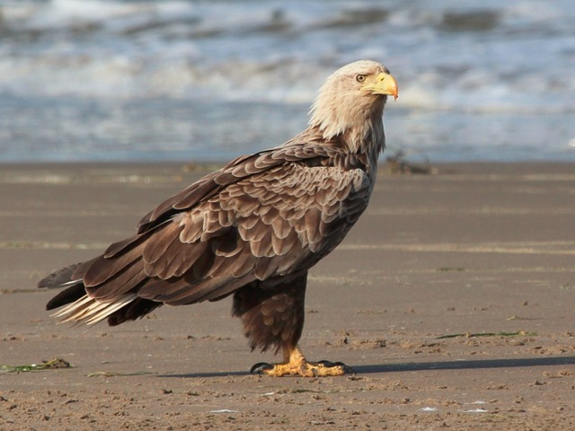
Белохвостый Орлан
Свои большим размером восхитил меня Орлан-белохвостый.
Размах крыльев у него от 200 до 230 сантиметров, масса от 4 до 7 килограммов.
Живут они на берегу моря, а зимуют во Владивостоке.

Slide 6
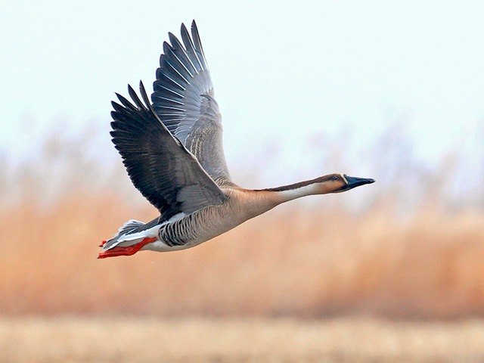
Гусь
Дальше я хочу рассказать вам о крупном гусе серовато-бурой окраски с характерным рисунком на голове и шее. Молодые похожи на взрослых, но рисунок головы менее контрастный, белой полосы в основании надклювья и светлых каемок на боках тела нет. Вес 2,8–4,6 кг; длина 80–95, крыло самцов 45–47, самок — 42–45 см.

Slide 7
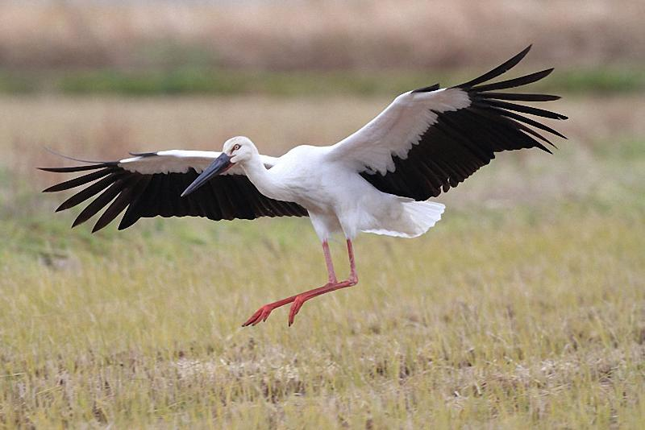
Дальневосточный аист
Об аистах я знала с детства, у нас на юге приморья есть свой Дальневосточный аист.
Телосложением, размерами и окраской похож на белого аиста, от которого отличается черным клювом и наличием светлого поля на верхе крыла, эти виды разобщены географически по всему югу приморья. Вес 4 кг, длина 110-1120см, крыло 55-69 см.
Обитают в мелких водоёмах.

Slide 8
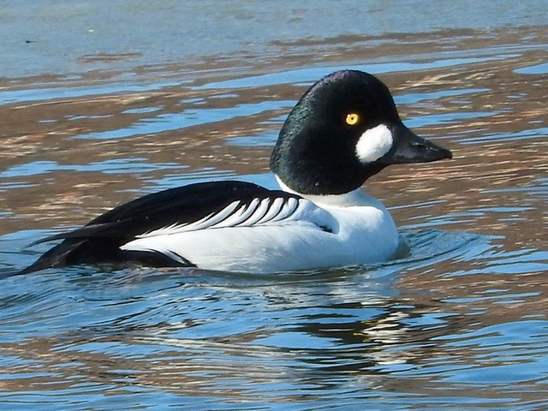
Обыкновенный гоголь
Увидев птичку гоголь, мама рассказал мне что был такой русский писатель, именно поэтому я не смогла оставить эту птичку без внимания.
Коренастая утка средней величины. Весенний самец имеет контрастную окраску из сочетаний белого и черного.
Распространена в зоне лесов на юге приморья. Вес самцов 900-1100 грамм, самок - 600-850 г, длина 42-50 см, крыло самцов 20,2-23,1, самок - 18,6-20,7, размах 65-80 см.

Slide 9
Мои рисунки птиц Приморья
Красота птиц, обитающих в наших краях, вдохновила меня нарисовать этих красавцев.
Я занимаюсь в художественной студии. С помощью преподавателя мне удалось передать красоту и грацию пернатых.

Slide 10
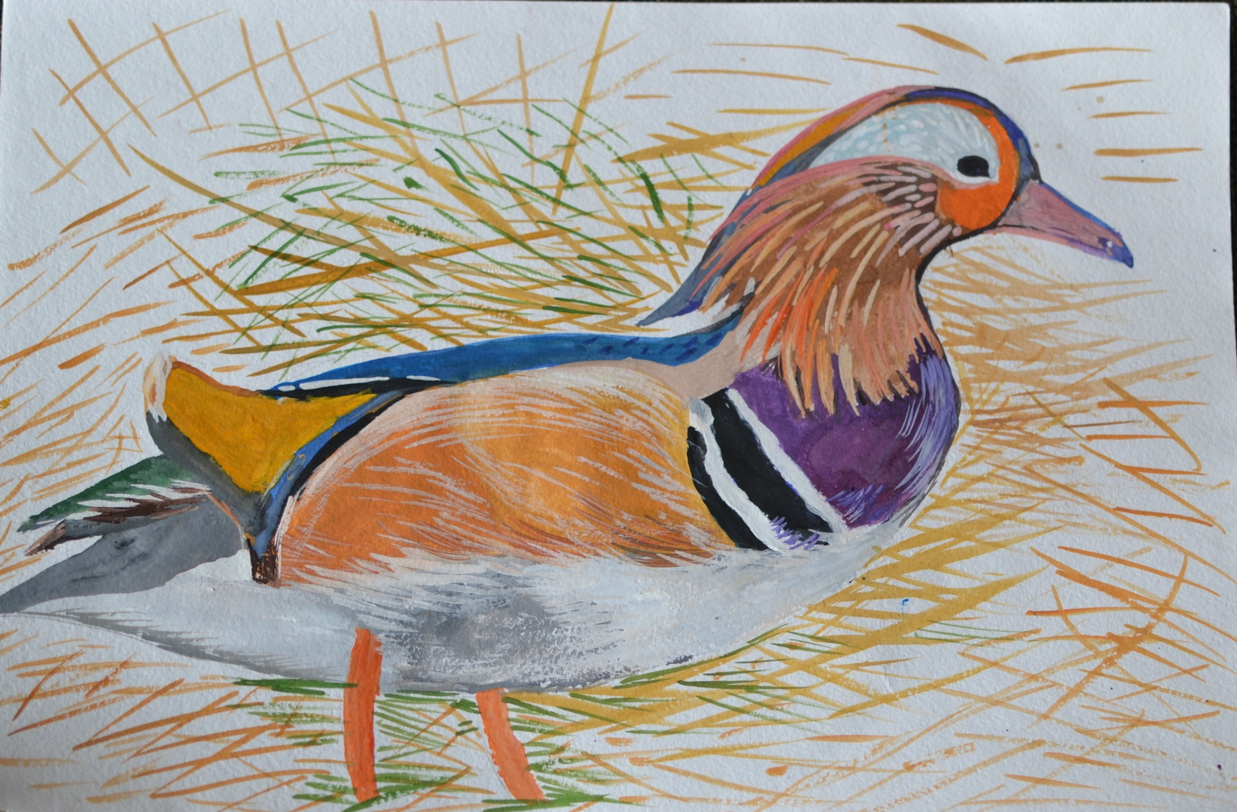
Утка-мандаринка

Slide 11
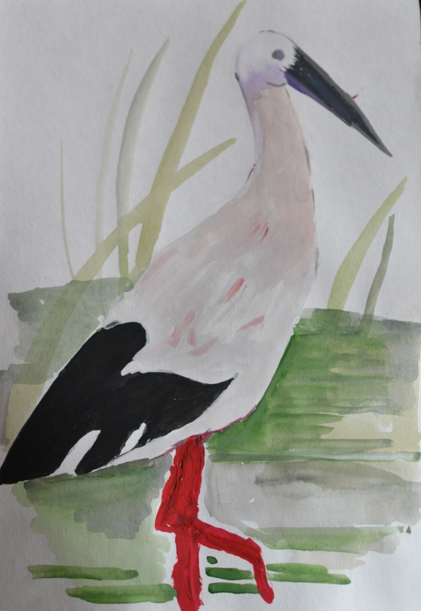
Дальневосточный аист

Slide 12
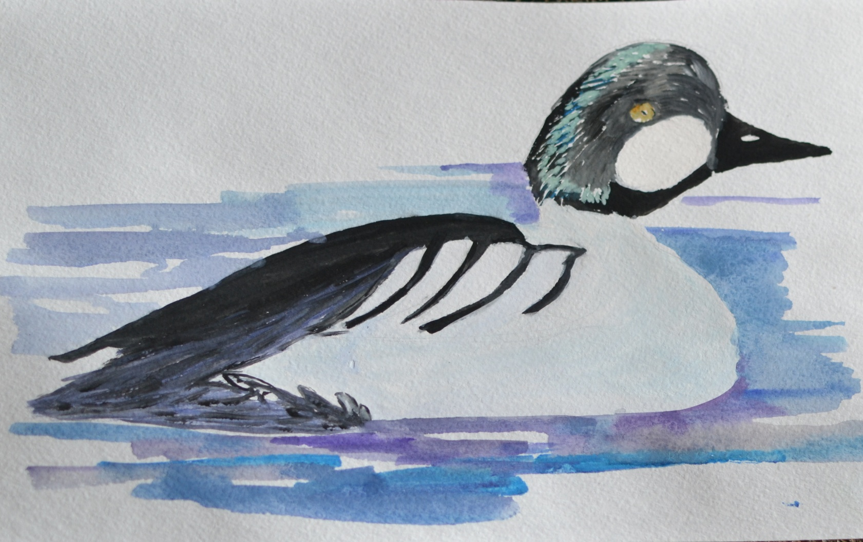
Обыкновенный гоголь

Slide 13
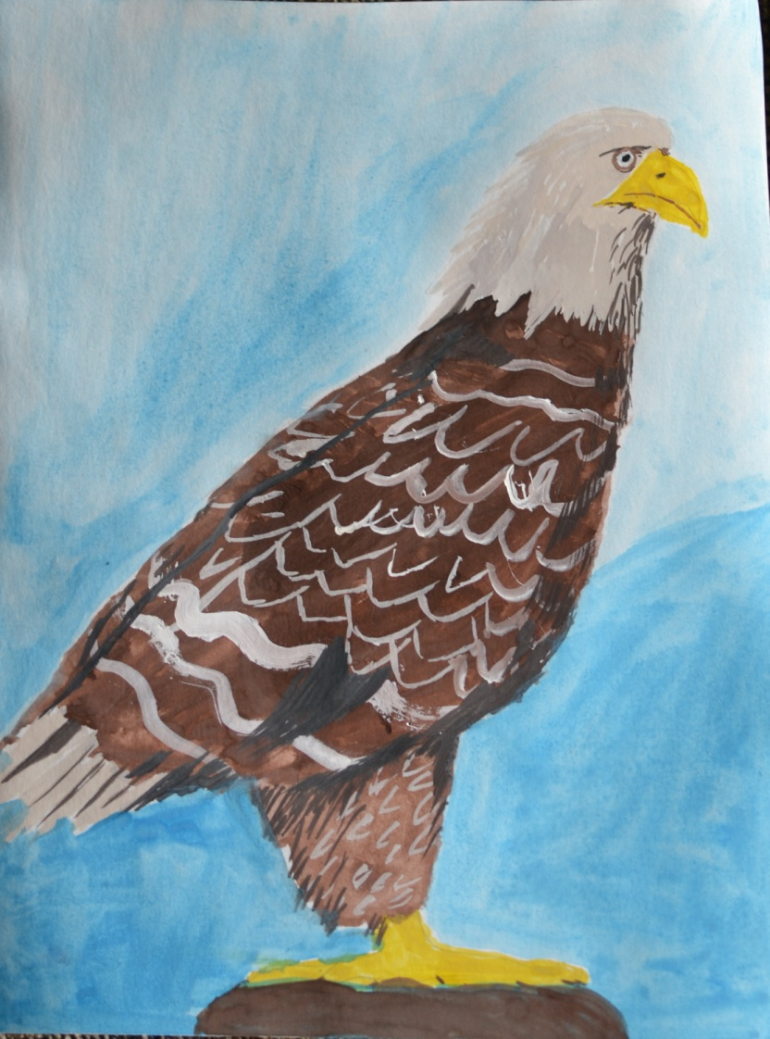
Белохвостый орлан

Slide 14
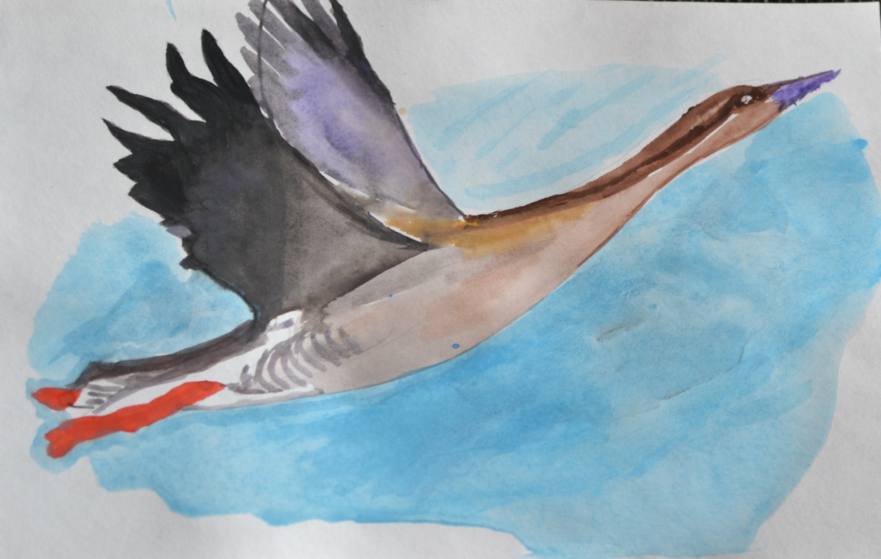
Гусь

Slide 15
Спасибо за внимание!

